Slide 1
BÀI BÁO CÁO : Tính toán thời gian sạc CCCV
29/03/2025
Hua Huy Hoang
EVSELab Co., Ltd.,
410-C1B bldg., No. 01, Dai Co Viet Street,
Hai Ba Trung, Hanoi, Vietnam 100000
Email: huahoang220504@gmail.com

Slide 2
Outline
Đưa ra yêu cầu bài toán
Tính thời gian sạc CCCV dựa vào công thức toán trên code matlab
Mô phỏng và so sánh kết quả

Slide 3
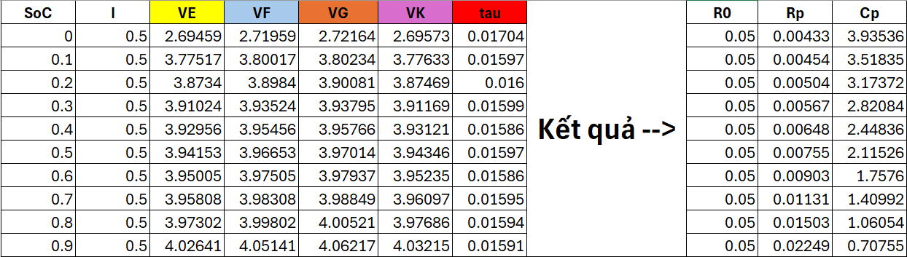
I. Đề tài bài toán
Đề bài : Tính thời gian sạc pin cho pin Lithium-Ion LS LR1860LA của hãng Lishen bằng phương pháp CCCV thông qua mô hình Thevenin
Input :
Thông số pin và pp sạc :
Bảng giá mqh của SOC, OCV, R, Rp, Cp đo từ thực ngh HPPC
Thông số | Giá trị | Đơn vị
Dung lượng | 2000 | mAh
Điện áp sạc ngưỡng | 4.2 | V
Dòng sạc tối đa | 1 | C
Dòng điện ngưỡng sạc | 0.01 | A
H1 :Bảng giá trị thông số sạc
Output : Thời gian sạc t_char
Thời gian sạc CC
Thời gian sạc CV
H2 :Kết quả thực nghiệm HPPC

Slide 4
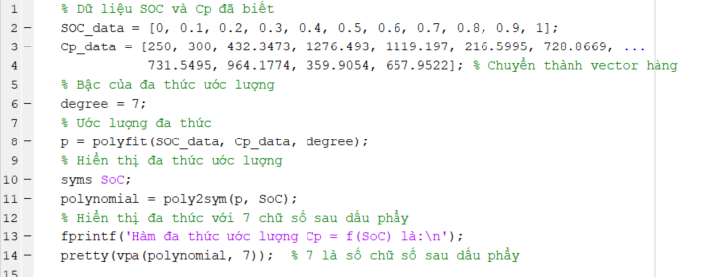

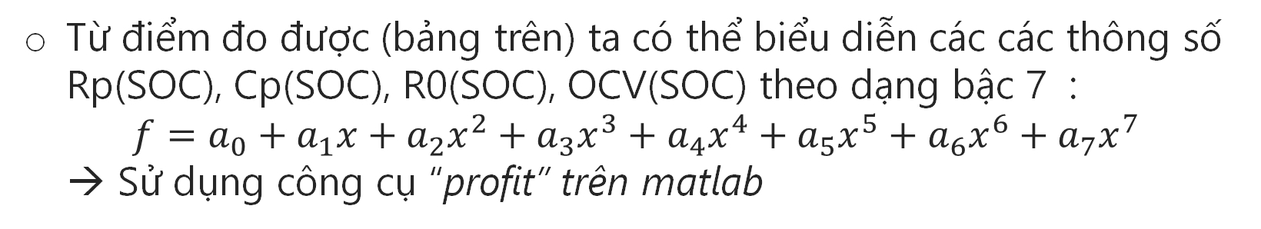
II. Tính toán thời gian sạc CCCV
Biểu diễn thông số Rp, Cp,Ro, OCV theo SOC
Từ điểm đo được (bảng trên) ta có thể biểu diễn các các thông số Rp(SOC), Cp(SOC), R0(SOC), OCV(SOC) theo dạng bậc 7 :
$$f=a_{0}+a_{1}x+a_{2}x^{2}+a_{3}x^{3}+a_{4}x^{4}+a_{5}x^{5}+a_{6}x^{6}+a_{7}x^{7}$$
→ Sử dụng công cụ “profit” trên matlab
C=f(soc) :

Slide 5
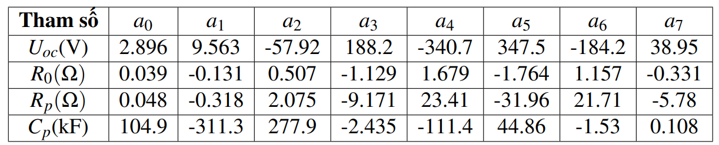
II. Tính toán thời gian sạc CCCV
Biểu diễn thông số Rp, Cp,Ro, OCV theo SOC
$$f=a_{0}+a_{1}x+a_{2}x^{2}+a_{3}x^{3}+a_{4}x^{4}+a_{5}x^{5}+a_{6}x^{6}+a_{7}x^{7}$$
→ Có thể biểu diễn được các thông số trên để tính toán thời gian sạc, thông số sạc

Slide 6
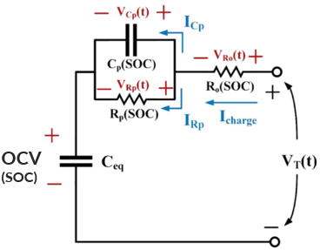
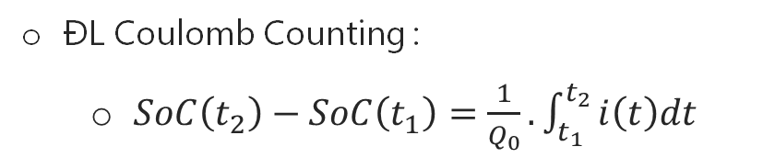
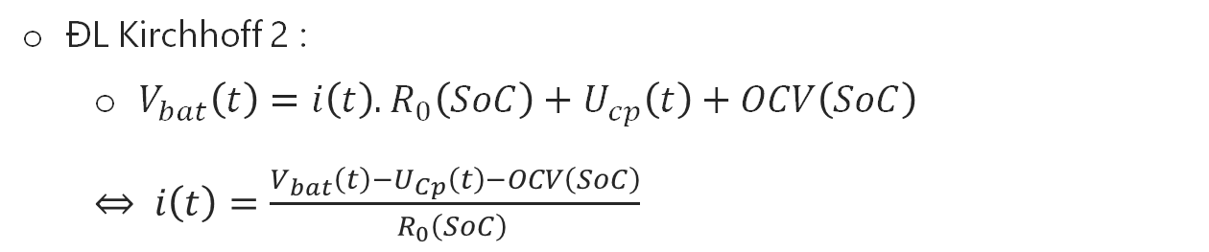
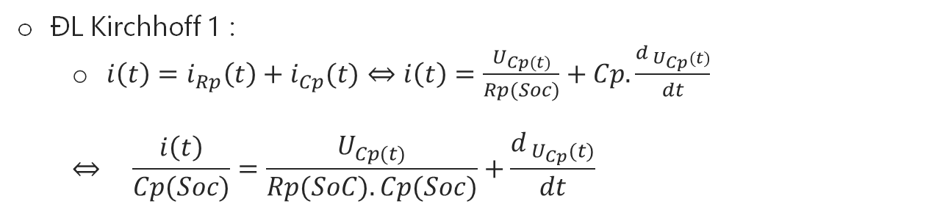
II. Tính toán thời gian sạc CCCV
Công thức toán học
ĐL Kirchhoff 1 :
$i\left(t\right)=i_{Rp}\left(t\right)+i_{Cp}(t)⇔i\left(t\right)=\frac{U_{Cp(t)}}{Rp(Soc)}+Cp.\frac{d_{{ U}_{Cp}(t)}}{dt}$
$$⇔ \frac{i\left(t\right)}{Cp(Soc)}=\frac{U_{Cp(t)}}{Rp(SoC).Cp(Soc)}+\frac{d_{{ U}_{Cp}(t)}}{dt}$$
(1)
ĐL Kirchhoff 2 :
$V_{bat}\left(t\right)=i\left(t\right).R_{0}\left(SoC\right)+U_{cp}\left(t\right)+OCV\left(SoC\right)$
$⇔$ $i\left(t\right)=\frac{V_{bat}\left(t\right)−U_{Cp}\left(t\right)−OCV\left(SoC\right)}{R_{0}\left(SoC\right) }$
(2)
ĐL Coulomb Counting :
$SoC\left(t_{2}\right)−SoC\left(t_{1}\right)=\frac{1}{Q_{0}}.\int_{t_{1}}^{t_{2}}{i\left(t\right)dt }$
H3 :Quá trình sạc mh Thevenin
(3)

Slide 7
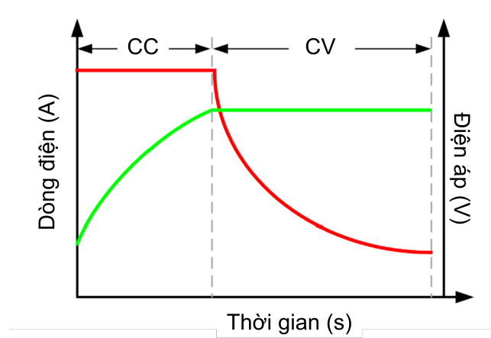


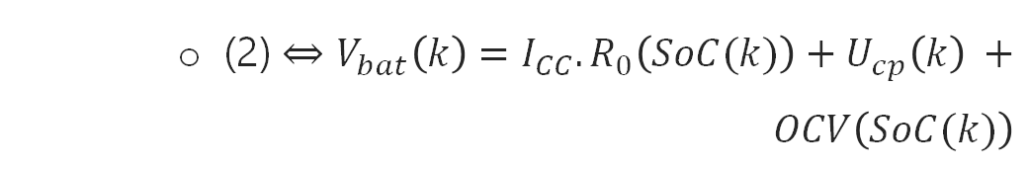


II. Tính toán thời gian sạc CCCV
Xét quá trình CC ($i\left(t\right)=I_{cc})$:
$$I_{cc}$$
Phương trình (3) trở thành (Với $t_{1}=0;t2=t$)
$SoC\left(t\right)=SoC\left(0\right)+\frac{I_{cc}.t}{Q_{0}}$
Thay PT(2) vào PT(3) :
$\frac{i\left(t\right)}{Cp(Soc)}=\frac{U_{Cp(t)}}{Rp(SoC).Cp(Soc)}+\frac{d_{{ U}_{Cp}(t)}}{dt}$
Thực hiện số hóa :
Với bước nhảy h; $t=n\left( sô bước\right). h$; $\frac{d_{{ U}_{Cp}(t)}}{dt}=\frac{U_{cp}\left(k+1\right)−U_{cp}(k)}{h} ;$
(1.1) $⇔$ $SoC\left(k\right)=SoC\left(0\right)+\frac{I_{cc}.k}{Q_{0}}$
(1.2) $⇔\frac{I_{cc}}{Cp(Soc(k))}=\frac{U_{Cp(k)}}{Rp(SoC(k)).Cp(Soc(k))}+\frac{U_{cp}\left(k+1\right)−U_{cp}(k)}{h}$
$⇒$ $U_{cp}\left(k+1\right)= ?$ → Thực hiện các bước lặp trên matlab
$$V_{CV}$$
(1.1)
(1.2)
$$t_{cc}$$
H4 :Giai đoạn sạc CC
(2) $⇔$ $V_{bat}\left(k\right)=I_{CC}.R_{0}\left(SoC(k)\right)+U_{cp}\left(k\right) + OCV\left(SoC(k)\right)$

Slide 8
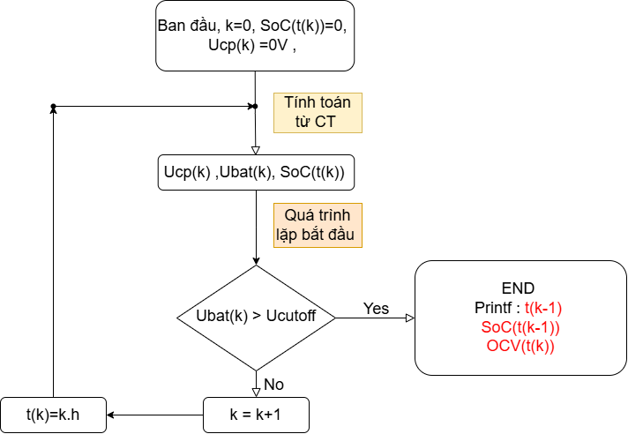
II. Tính toán thời gian sạc CCCV
Xét quá trình CC ($i\left(t\right)=I_{cc})$:
Quá trình lặp :
H5 :Lưu đồ thuật toán code tính tcc

Slide 9
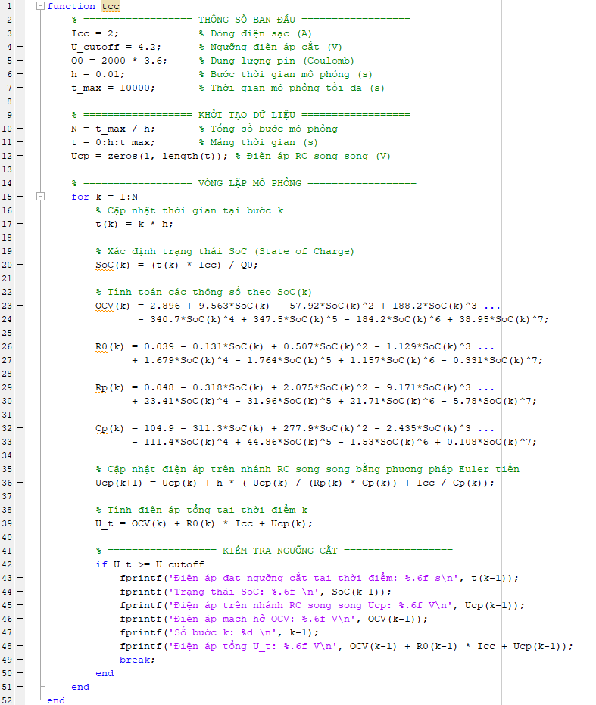
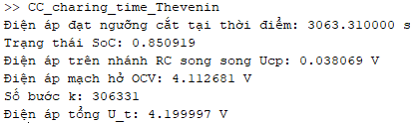
II. Tính toán thời gian sạc CCCV
Xét quá trình CC ($i\left(t\right)=I_{cc})$:
Code [1] :

Slide 10


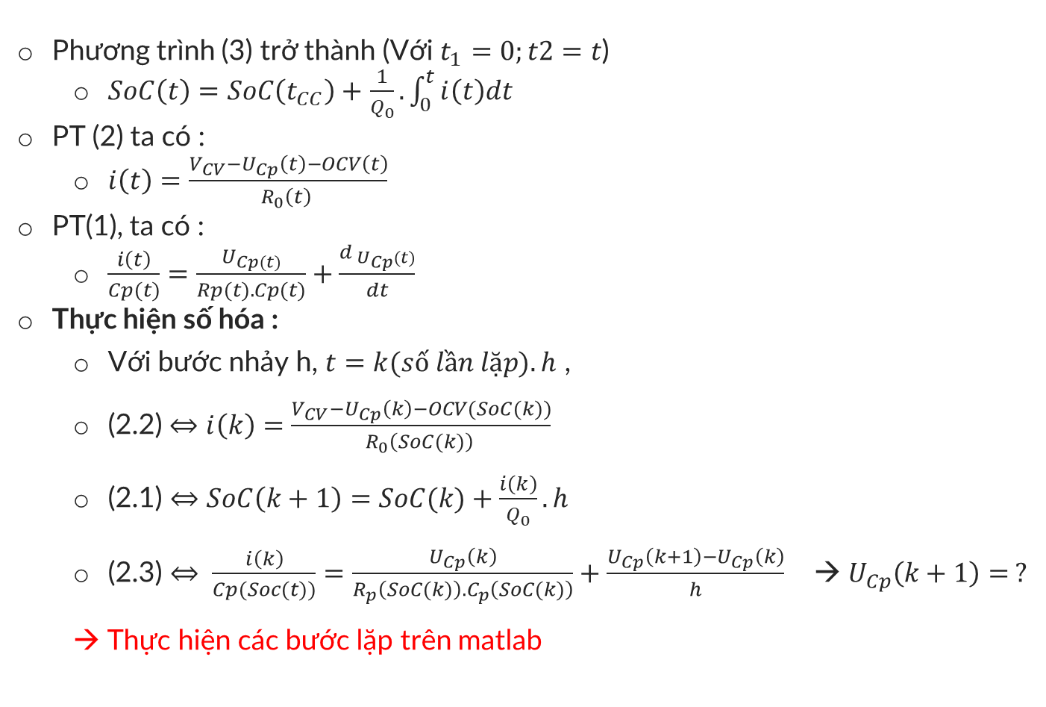
II. Tính toán thời gian sạc CCCV
Xét quá trình CV (V$bat\left(t\right)=V_{CV})$:
Phương trình (3) trở thành (Với $t_{1}=0;t2=t$)
$SoC\left(t\right)=SoC\left(t_{CC}\right)+$ $\frac{1}{Q_{0}}.\int_{0}^{t}{i\left(t\right)dt }$
PT (2) ta có :
$i\left(t\right)=\frac{V_{CV}−U_{Cp}\left(t\right)−OCV\left(t\right)}{R_{0}\left(t\right) }$
PT(1), ta có :
$\frac{i\left(t\right)}{Cp(t)}=\frac{U_{Cp(t)}}{Rp(t).Cp(t)}+\frac{d_{{ U}_{Cp}(t)}}{dt}$
Thực hiện số hóa :
Với bước nhảy h, $t=k(số lần lặp).h$ ,
(2.2) $⇔$ $i\left(k\right)=\frac{V_{CV}−U_{Cp}\left(k\right)−OCV(SoC(k))}{R_{0}\left(SoC(k)\right) }$
$\text{(2.}\text{1}\text{)}⇔SoC\left(k+1\right)=SoC(k)+\frac{i\left(k\right)}{Q_{0}}.h$
$\text{(2.}\text{3}\text{)}⇔ \frac{i\left(k\right)}{Cp(Soc(t))}=\frac{U_{Cp}\left(k\right)}{R_{p}\left(SoC(k)\right).C_{p}\left(SoC(k)\right)}+\frac{U_{Cp}\left(k+1\right)−U_{Cp}\left(k\right)}{h}$ → $U_{Cp}\left(k+1\right)= ?$
→ Thực hiện các bước lặp trên matlab
(2.1)
$$V_{CV}$$
(2.2)
(2.3)
$$I_{cutoff}$$
H6 :Giai đoạn sạc CV

Slide 11
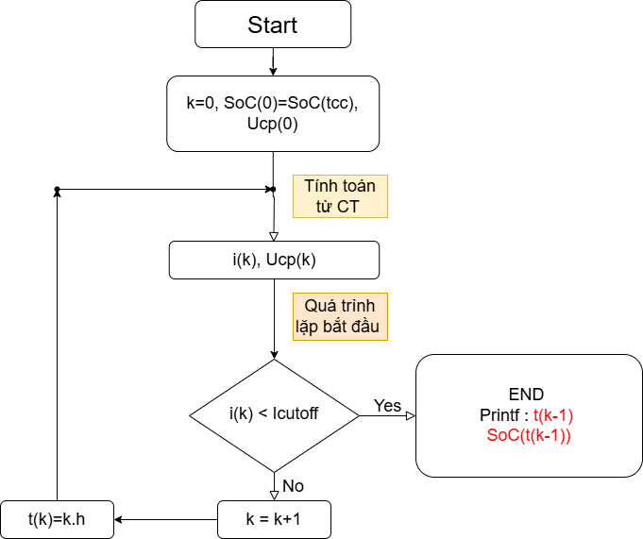
II. Tính toán thời gian sạc CCCV
Xét quá trình CV (V$bat\left(t\right)=V_{CV})$:
Quá trình lặp :
H7 :Lưu đồ thuật toán code tính t_cv

Slide 12
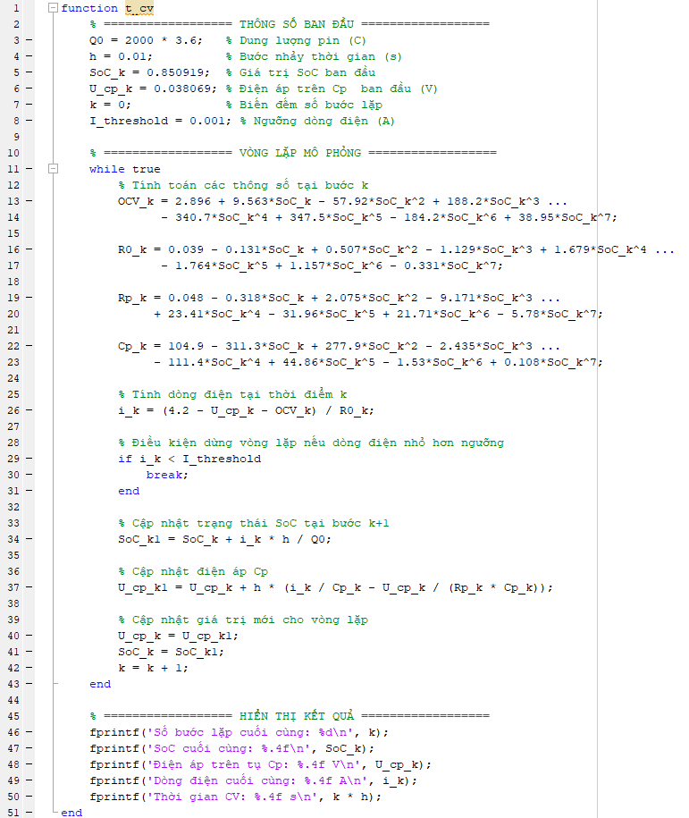
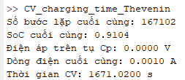
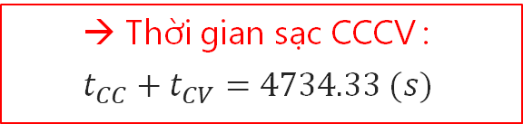
II. Tính toán thời gian sạc CCCV
Xét quá trình CV (V$bat\left(t\right)=V_{CV})$:
Code [1] :
Thời gian sạc CCCV :
$$t_{CC}+t_{CV}=4734.33 (s)$$

Slide 13
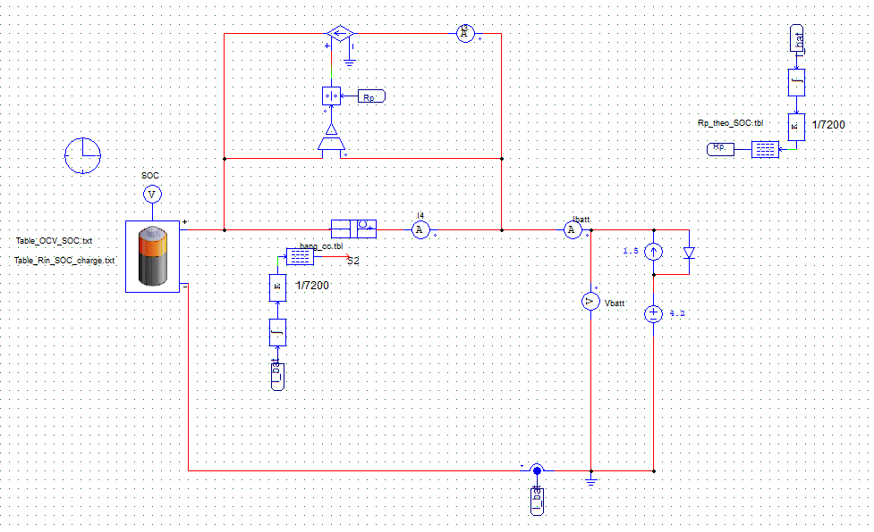
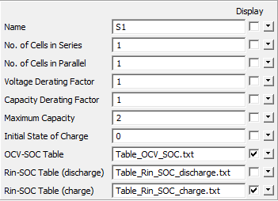
III. Mô phỏng Psim
Battery
2.Rp(Soc)
1.Tụ Cp(Soc)
→ Cần bổ sung Cp,Rp
H4 :Mô phỏng sạc CC trên Psim
Mô hình Thevenin

Slide 14
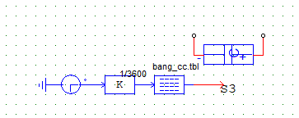
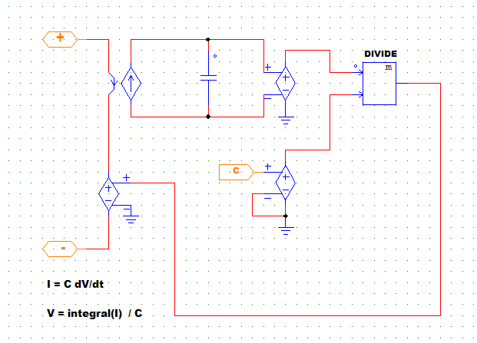
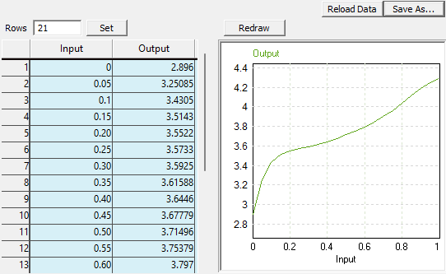
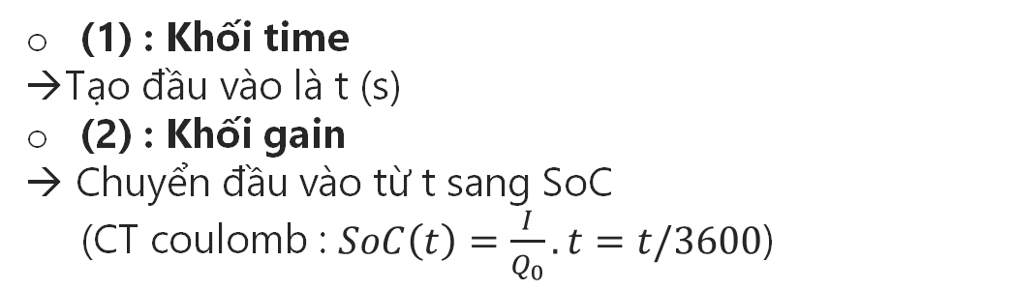
III. Mô phỏng Psim
1. Tụ điện Cp(SOC) (Tham khảo [3])
(1) : Khối time
→Tạo đầu vào là t (s)
(2) : Khối gain
→ Chuyển đầu vào từ t sang SoC
(CT coulomb : $SoC\left(t\right)=\frac{I}{Q_{0}}.t=t/3600$)
(4)
(2)
(3)
(1)
(3) : Bảng giá trị mqh của đầu vào và đầu ra
(4) : Tụ điện biến thiên theo t
(3)
(4)

Slide 15
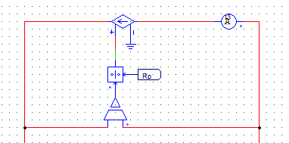
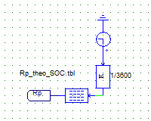
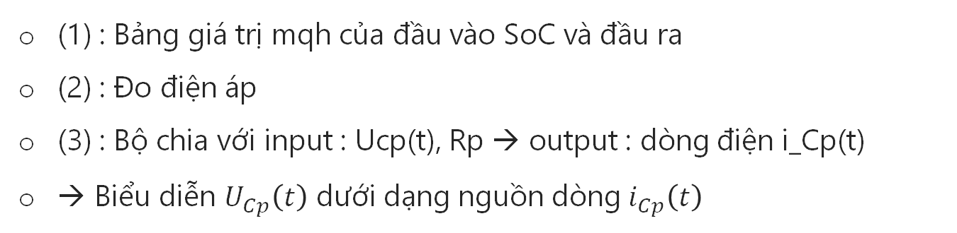
III. Mô phỏng Psim
2. Điện trở Rp(SOC) :
(3)
(2)
(1)
(1) : Bảng giá trị mqh của đầu vào SoC và đầu ra
(2) : Đo điện áp
(3) : Bộ chia với input : Ucp(t), Rp → output : dòng điện i_Cp(t)
→ Biểu diễn $U_{Cp}\left(t\right)$ dưới dạng nguồn dòng $i_{Cp}\left(t\right)$

Slide 16
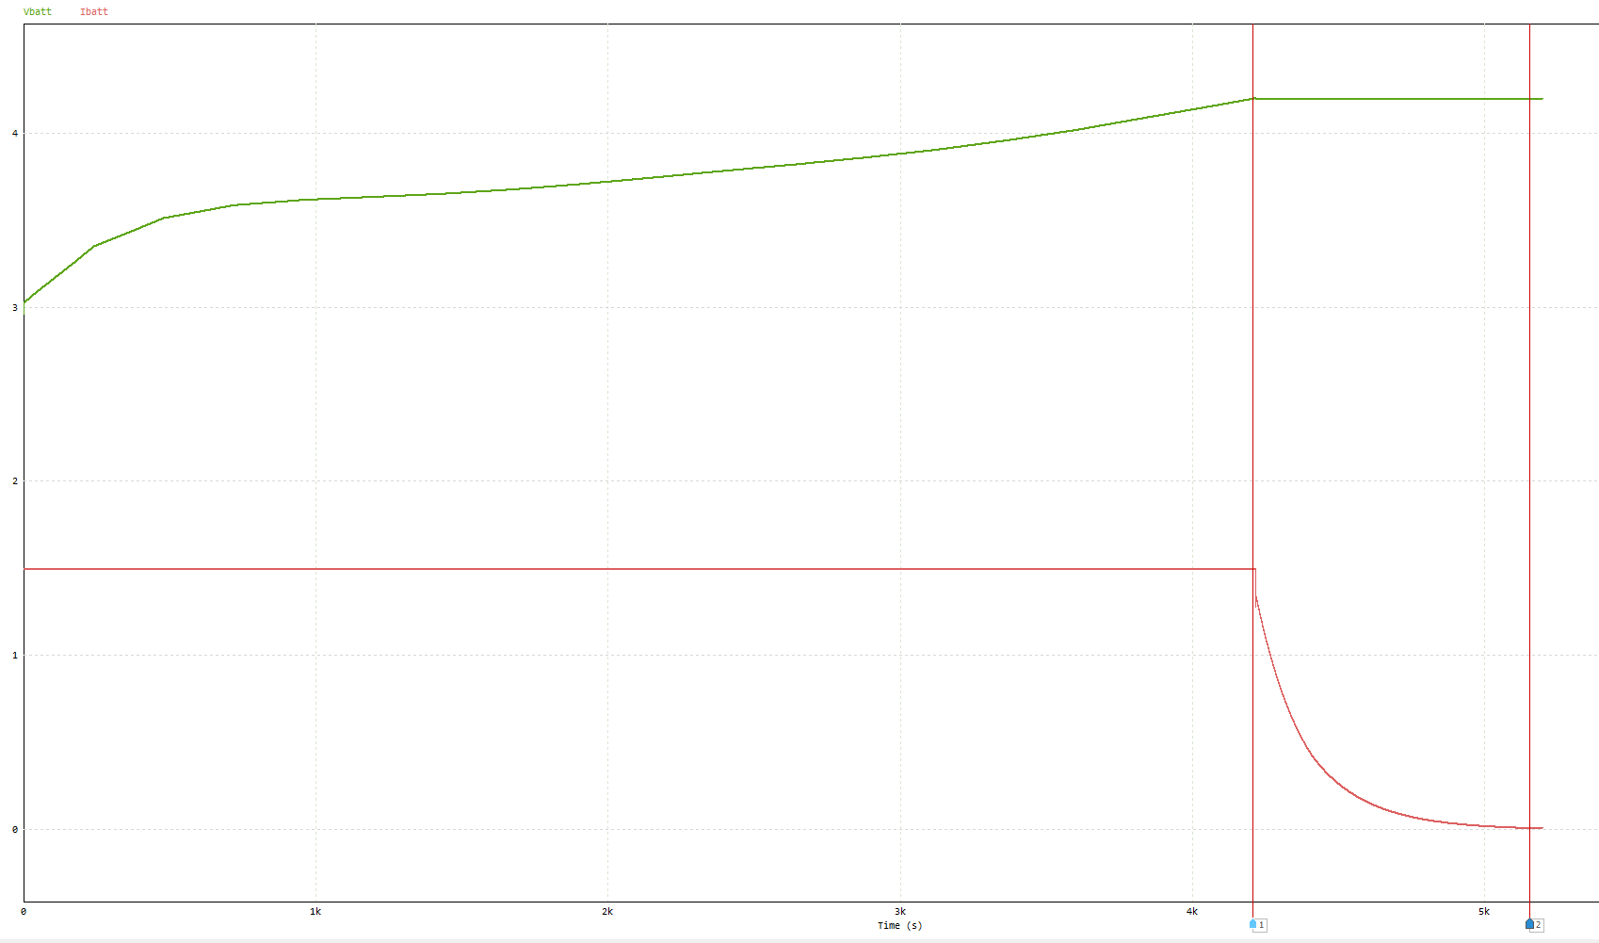
III. Mô phỏng Psim
Kết quả mô phỏng :
4205s
5152s
→ Xuất data so sánh với công thức matlab

Slide 17
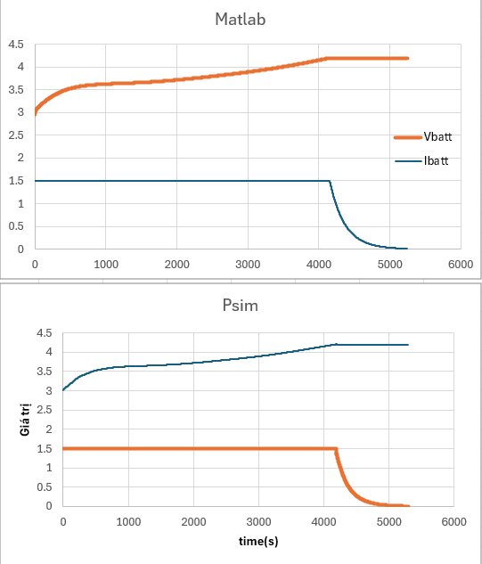
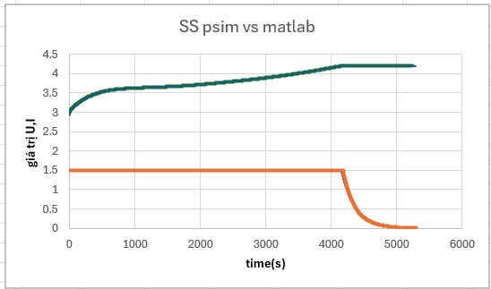
III. Mô phỏng Psim
So sánh kết quả psim và công thức matlab

Slide 18
III. Mô phỏng Psim
Nhận xét :
Kết quả so sánh cho thấy giá trị U_bat, I_bat, t_char của mô phỏng Psim và công thức Matlab là tương đồng nhau với sai lệch rất nhỏ (<0.5%)
Thấy rằng Chứng minh công thức đã đúng
Tuy nhiên kết quả từ thực tế còn phụ thuộc vào rất nhiều yếu tố( nhiệt độ, sai số dụng cụ đo, …) nên cần so sánh kết quả Công thức tính toán trên matlab, mô phỏng Psim, và data thực nghiệm để đưa ra được kết luận chính xác nhất

Slide 19
Reference
[1] file matlab :
CCCV_time_thevenin.rar
[1] file psim :
CC_charging_time_thevenin
[3] https://community.altair.com/discussion/39444/how-to-create-variable-capacitors-for-advanced-parameterized-studies?utm_source=community-search&utm_medium=organic-search&utm_term=Capatitor+ )
ss_cccv_charging_time_Matlab_vs_psim.xlsx
[4] file excel ss :

Slide 20
Thank you!

Slide 21
